Slide 1
後港國小104學年度暑假 夏日樂學課程
家鄉風貌-吹海風呷海味
蚵仔三吃
授課老師：楊雲雯

Slide 2
後港國小104學年度暑假 夏日樂學課程~~蚵仔三吃
牡蠣也稱為蠔，
歐洲人稱它為「海產牛奶」，
日本人稱它為「帝王食品」，
在中國明朝時牡蠣有「西施乳」的美稱，
在台灣則俗稱為「蚵仔」，
英文名字叫 Oyster。

Slide 3
後港國小104學年度暑假 夏日樂學課程~~蚵仔三吃
發現台南七股篇
https://www.youtube.com/watch?v=JcEMOHj3lbs&feature=player_detailpage
發現台南七股篇16比9.mp4

Slide 4
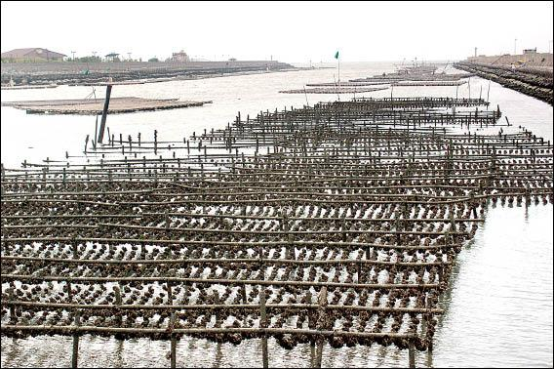
後港國小104學年度暑假 夏日樂學課程~~蚵仔三吃
搭蚵棚
牡蠣之養殖方法，隨時代的演進及技術不斷的改進，從早期的殼蚵、石仔枝、至中期的內海固定站棚垂吊式、平掛式，以至後期的外海浮棚垂吊式。目前由於河口沿岸水域受污染嚴重，養蚵人家便前往深海水域去探勘拓展，採用保麗龍做基台的浮棚垂吊式來養殖牡蠣，產量之豐不是同日可語，而且外海蚵肉體形優美，且比內海站棚垂吊式及平掛式的蚵肉肥大許多，價格好賣收益增加，是多數養殖戶採用的蚵棚搭建方式。

Slide 5
後港國小104學年度暑假 夏日樂學課程~~蚵仔三吃
養殖蚵棚共有3種：
分別為垂下式、浮棚式與平掛式，依地形、季節、潮汐不同，採收期也不同，其中以平掛式為潟湖養殖的最大特色。

Slide 6
後港國小104學年度暑假 夏日樂學課程~~蚵仔三吃
1.插枝式---電線桿養殖法

Slide 7
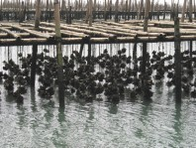
後港國小104學年度暑假 夏日樂學課程~~蚵仔三吃
2.垂下式（簡易垂下式）-(倒棚仔)

Slide 8
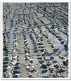
後港國小104學年度暑假 夏日樂學課程~~蚵仔三吃
3.平掛式蚵架

Slide 9
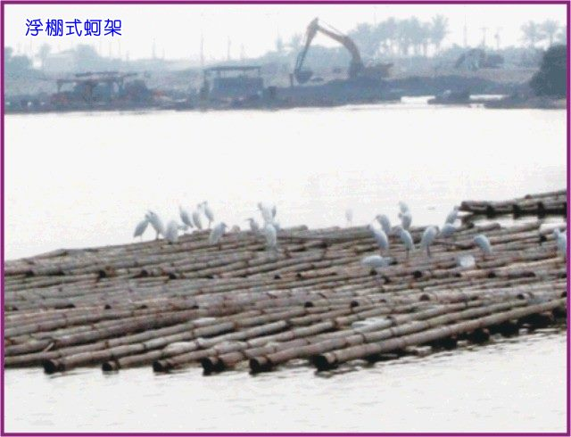
後港國小104學年度暑假 夏日樂學課程~~蚵仔三吃
4-1.竹筏式（麻煩、怕風浪）-浮棚仔

Slide 10
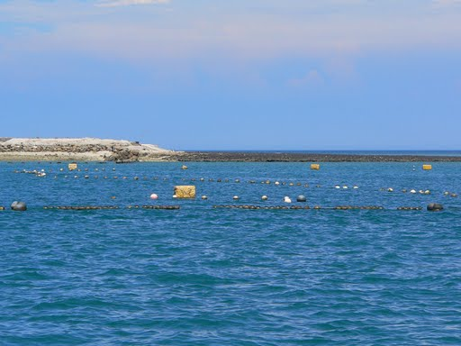
後港國小104學年度暑假 夏日樂學課程~~蚵仔三吃
4-2延繩式（簡單、不怕風浪）--浮棚仔

Slide 11
後港國小104學年度暑假 夏日樂學課程~~蚵仔三吃
https://www.youtube.com/watch?feature=player_detailpage&v=tp00su0uoTQ
蚵棚.mp4

Slide 12
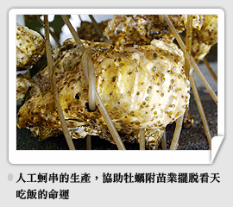
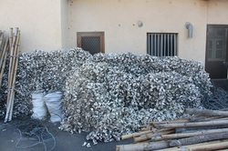
後港國小104學年度暑假 夏日樂學課程~~蚵仔三吃
貫蚵串
目前養蚵人家所需要的蚵串，主要來源途徑有二路，一為自己供應空蚵殼及塑膠繩，每條繩子上間隔相等距離結一個空蚵殼，共結有10個或11模空殼。 另一方式為直接向人家購買已結好的蚵串，對無暇算計的忙碌蚵民，不失為最佳之途。

Slide 13
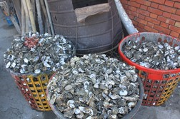
後港國小104學年度暑假 夏日樂學課程~~蚵仔三吃
寄蚵苗
(採苗)
在農曆八、九月牡蠣繁殖期間，蚵民通常會將十條蚵串綁在一起，進行非常重要的「寄蚵苗」工作，因為水中的幼苗會隨波逐流，自然附著在空殼上，這個過程也稱為採苗，成功與否將直接影響以後大蚵的產量，所以不得不多費心費力。
為何要如此費工費時，將十條蚵串綁一起呢？ 是因為剛要寄苗的蚵串極輕，容易隨潮水漲退而逐流，不但蚵苗難以附著在蚵殼上，且風浪大時，又容易互相敲擊而打結，直接影響採苗的成果。

Slide 14
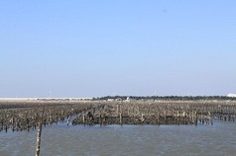
後港國小104學年度暑假 夏日樂學課程~~蚵仔三吃
分蚵苗
等蚵苗附著在蚵殼上逐漸成長，為了避免發生推擠效應，讓蚵苗有更大的成長空間，接下來就是要進行「分蚵苗」的工作。 即是把原來綁在一起的十條蚵串一一分開，再綁上蚵棚架使其垂掛海水中，任其濾食海中的浮游生物及有機質養份，慢慢在水中成長健殼。

Slide 15
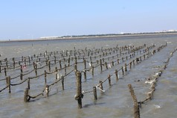
後港國小104學年度暑假 夏日樂學課程~~蚵仔三吃
5.巡蚵棚
蚵民在每天固定時間，也要去「巡蚵棚」，察看是否有漁網之類 等漂流物擱淺在蚵棚？也要仔細觀看生蠔是否有遭受天敵的侵害 而死亡？
牡蠣生長環境中四大天敵為；蚵螺、蚵蟹、蚵魚及蚵蟲等，其中以蚵蟲危害最大，也因此蚵民必須每隔一個月必須將蚵串拉起除蟲曬太陽可謂相當辛苦,否則所養殖的生蠔產量，必定遭受影響而甚為欠佳。

Slide 16
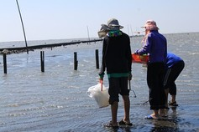
後港國小104學年度暑假 夏日樂學課程~~蚵仔三吃
撿大蚵
農曆八至九月秋天時寄蚵苗，經過八個月後，而成長稍慢者可晚些時候在撿收，肥大者重量為重，可以賣得好價錢增加收益。 蚵民收成期間，一般都是在「半潮水」，也就是在海水漲或退至一半水位時出海。

Slide 17
後港國小104學年度暑假 夏日樂學課程~~蚵仔三吃
牡蠣的收成：
台灣牡蠣殼長達4公分以上即可加於採收，所以一般垂下式養殖4～6個月，插枝式要8～12個月，受酸性污染如台南北門地域要1年以上方能收成。一般收獲有7～9月，11～ 2月 2個盛期。

Slide 18
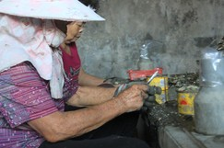
後港國小104學年度暑假 夏日樂學課程~~蚵仔三吃
剖蚵仔
「開蚵」也是靠人工來完成。 當您進入七股庄內，映入眼簾的共同景象，便是到處三五成群、男女老幼圍著一大堆蚵在開蚵，而路邊兩旁到處堆放如山的空蚵殼，又是另一項特殊的蚵村景象。

Slide 19
後港國小104學年度暑假 夏日樂學課程~~蚵仔三吃
牡蠣養殖小紀錄片
https://www.youtube.com/watch?v=KeuuDnNkH0E&feature=player_detailpage
2012 Yoshida Kunihiro畢業設計 - 樂蚵蚵（牡蠣養殖小紀錄片）.mp4

Slide 20
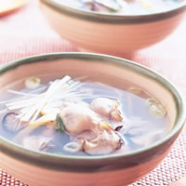
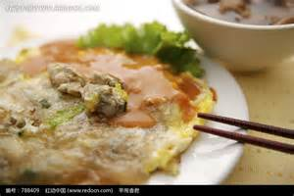
後港國小104學年度暑假 夏日樂學課程~~蚵仔三吃

Slide 21
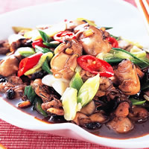
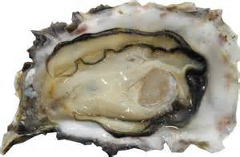
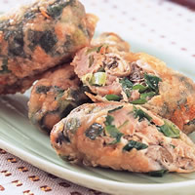
後港國小104學年度暑假 夏日樂學課程~~蚵仔三吃

Slide 22
後港國小104學年度暑假 夏日樂學課程~~蚵仔三吃
蚵的營養成分：
1.非常具有營養價值和經濟價值很高的海產貝類，其肉質鮮美有『海中牛乳』之稱，其實蚵仔是屬卵胎生物喔。
2.人類獲得蛋白質最佳來源，其並有『海中水果』之美譽。
3.成分可防止動脈硬化、抗血栓以及抗衰老作用。

Slide 23
後港國小104學年度暑假 夏日樂學課程~~蚵仔三吃
蚵的營養成分：
4.促進幼兒大腦發育及安神健腦等作用。
5.糖元是組織能源物質的儲備形式，是體力腦力活動效率及持久力的物質保證。牡蠣提取物還能提高運動員的成績，加速運動後疲勞的恢復。

Slide 24
後港國小104學年度暑假 夏日樂學課程~~蚵仔三吃
台灣養殖地區：
由於牡蠣營養美味深受大家所喜愛，而且台灣周圍海域非常適合牡蠣養殖，主要養殖區域分布於彰化、雲林、嘉義、台南各縣，而其他各縣亦有零星分布。

Slide 25
後港國小104學年度暑假 夏日樂學課程~~蚵仔三吃
1.廢牡蠣殼再利用
2.牡蠣殼曾經是重要的建材
3.生態工法應用牡蠣殼-護岸、養灘
4.養牡蠣淨化水質
5.牡蠣殼製成營養品或化妝品
6.牡蠣殼藝品

